Slide 1
Synergie při zpracování potravinářských odpadů na ČOV
Ing. Radka Rosenbergová¹⁾
1) Veolia Holding Česká republika, a.s.

Slide 2
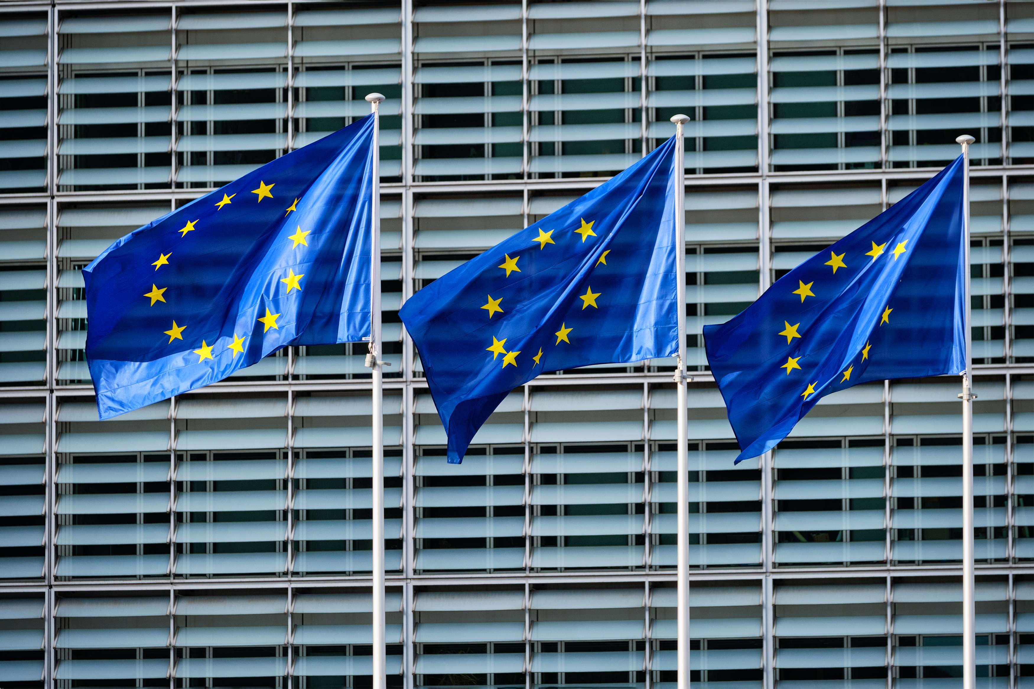

Požadavky revidované směrnice o čištění městských odpadních vod
Finální znění Směrnice
ze dne 10.04.2024
- výsledek Trialogu mezi Evropskou komisí, Evropským parlamentem a Radou EU
Oficiální vydání – listopad 2024
Neočekávají se žádné změny
Najdete zde: https://www.europarl.europa.eu/doceo/document/TA-9-2024-0222_CS.html

Slide 3
Energetická neutralita ČOV
Energetická soběstačnost
ČOV > 10 000 EO:
20 %
40 %
70 %
100 %
2030
2035
2040
2045
Energie z OZE na národní úrovni vyrobená on-site and off-site a to buď provozovatelem/vlastníkem ČOV ≥ 10 000 EO nebo jeho jménem, nezávisí na tom, zda je energie využita on-site nebo off-site provozovatelem nebo vlastníkem
Výroba energie z OZE vlastníkem nebo provozovatelem ČOV nemůže zahrnovat nákup energie z obnovitelných zdrojů.
Výjimka - maximum 35% nakoupeno z jiných než fosilních zdrojů, ale pouze když….
3

Slide 4
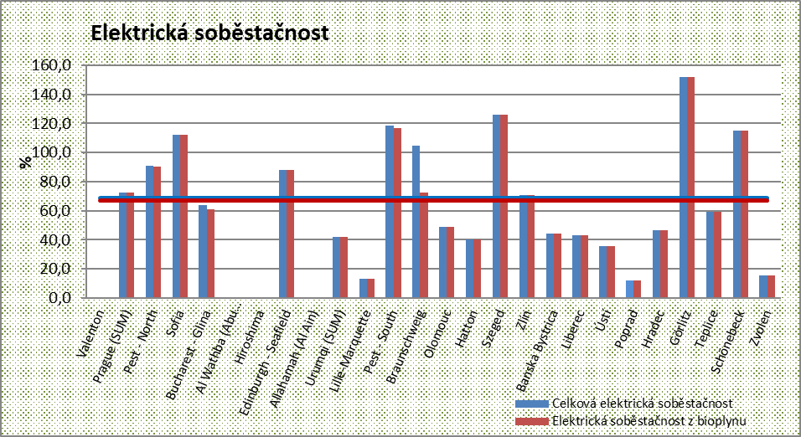
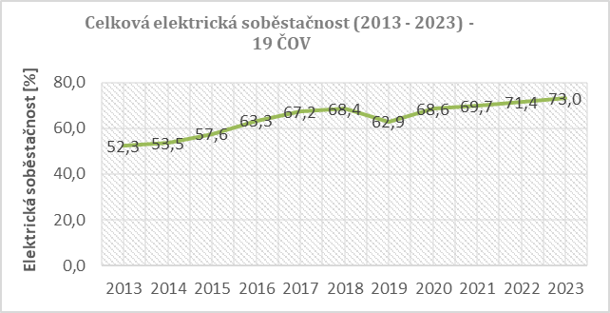
Stávající stav
Benchmarking velkých ČOV nad 100 000 EO + anaerobní stabilizace
Veolia – 11 zemí

Slide 5
Anaerobní stabilizace kalů ve vyhnívacích nádržích
ČOV nad 20 – 50 000 EO
zdaleka ne všechny
Fermentor na bioplynová stanici
Vyhnívací nádrž na ČOV
bioplyn
Kalový plyn
Předúprava materiálu/homogenizace/dávkování
Robustní míchání
Nízké nádrže s průměrem větším než výškou
Vytápění – topné výměníky uvnitř nádrží
Většinou jednoúčelové nádrže z 80. let
Míchání – recirkulací kalu, bioplynem, středová míchadla
Vysoké nádrže s průměrem menším než výškou
Vytápění – recirkulace kalu přes externí výměníky
Bez významné rekonstrukce nebo přístavby moderního fermentoru – omezené druhy odpadů.

Slide 6
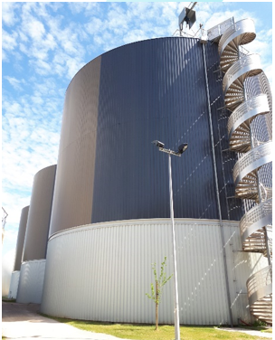
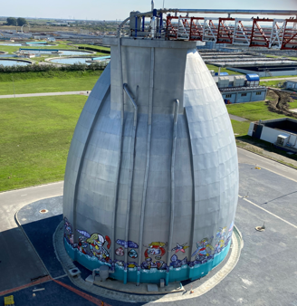
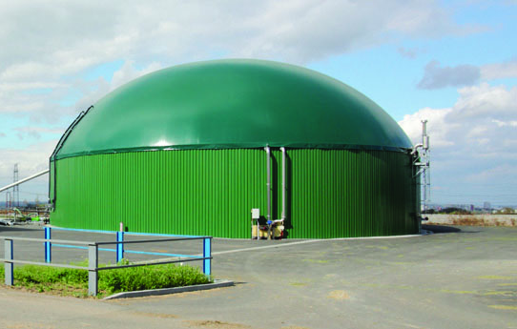
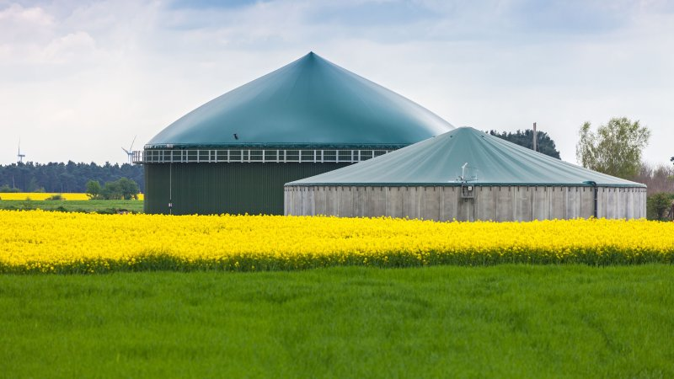
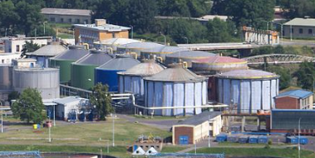
Fermentor na bioplynové stanici
Vyhnívací nádrž na ČOV

Slide 7
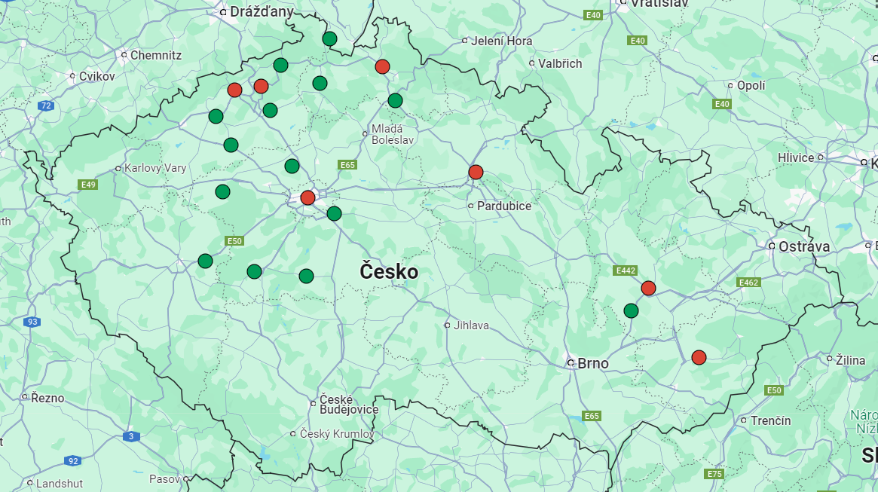
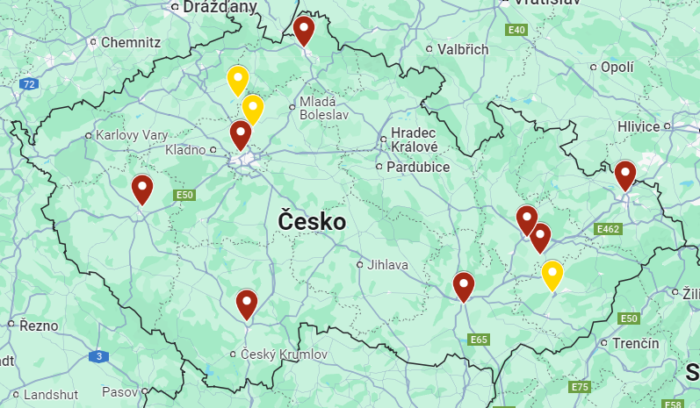
POČET ČOV ČR
(projektová
kapacita/skutečně
napojení EO)
> 100 000 EO 24/11 ČOV
50 – 100 000 EO 36/23 ČOV
20 – 50 000 EO 74/61 ČOV
10 – 20 000 EO 73/66 ČOV
ČOV VEOLIA s anaerobní
stabilizací (včetně SčVK)
ČOV ČR > 100 000 EO (vč. průmyslu)

Slide 8
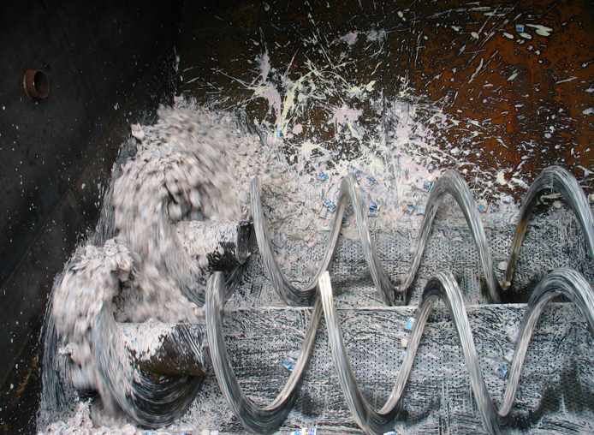
Vhodné substráty ke zpracování ve stávajících VN

Slide 9
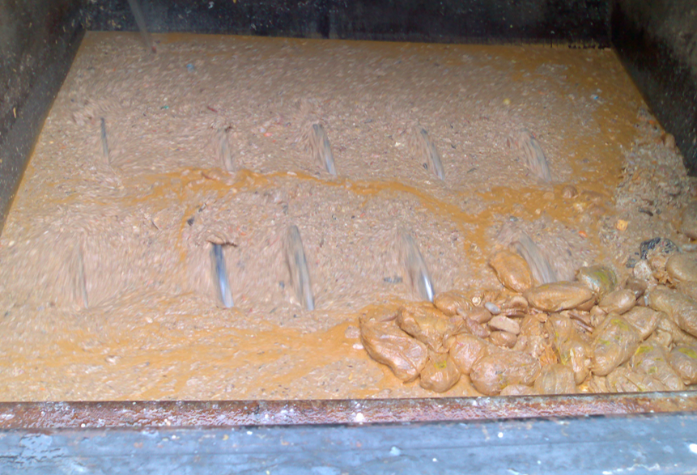
Obchodní řetězce
např. prošlé potraviny
většinou zabalené – nutnost separace obalů
kolísání množství a kvality

Slide 10
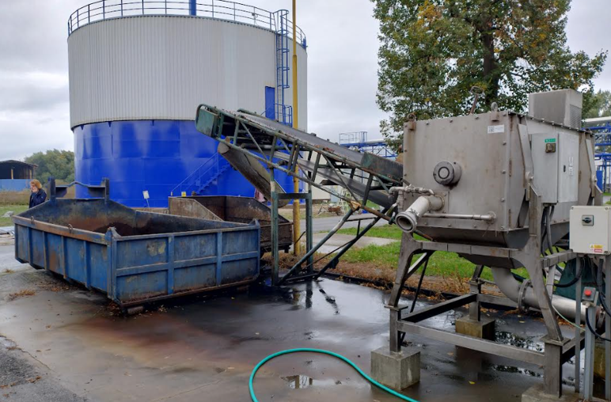
Zpracovatelský průmysl
- Vysoce konkurenční prostředí (BPS)

Slide 11
ČOV Pest - South příjem externích substrátů od 2004
410 000 EO
Vysoká fluktuace v zatížení VN
Přechod z termofilního na mezofilní vyhnívání (vyšší stabilita)
Množství substrátů 25 – 75 000 t /rok
Zvýšení produkce bioplynu 25 – 150 % (podle kvality a druhu přijímaných odpadů)
Smluvně zajištěno s > 80 subjekty:
Odpady z mlékárny
Živočišné odpady
Kuchyňské odpady
Odpady z potravinářského průmyslu
Mastné odpadní vody

Slide 12
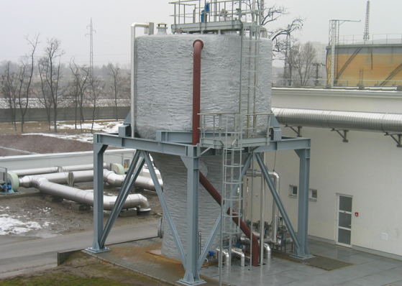
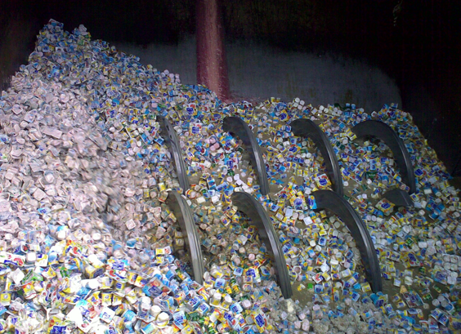
ČOV Pest - South
Příjmová a separační linka
ECRUSOR - protlačování skrze síta
Pasterizační jednotka

Slide 13
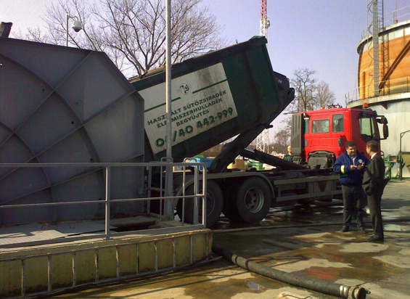
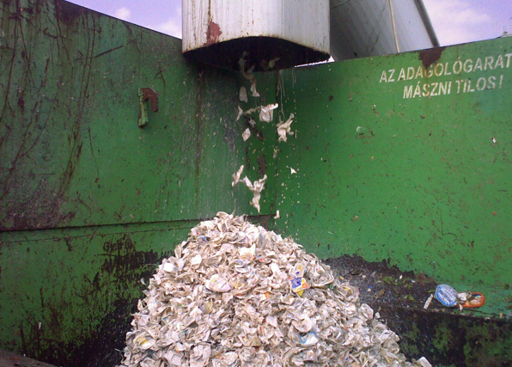
ČOV Pest - South
Příjmová a separační linka

Slide 14
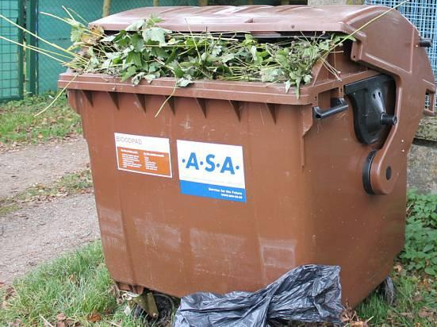
Méně vhodné/nevhodné odpady na ČOV
Oddělený sběr u obyvatel = hnědé popelnice
Údržba městské zeleně
Vázán na systém sběru v zájmovém územní
Vlastnosti i množství kolísá v průběhu roku
Kontaminace obaly a dalšími materiály (kameny)
Bez významné rekonstrukce nebo přístavby moderního fermentoru – omezené druhy odpadů.

Slide 15
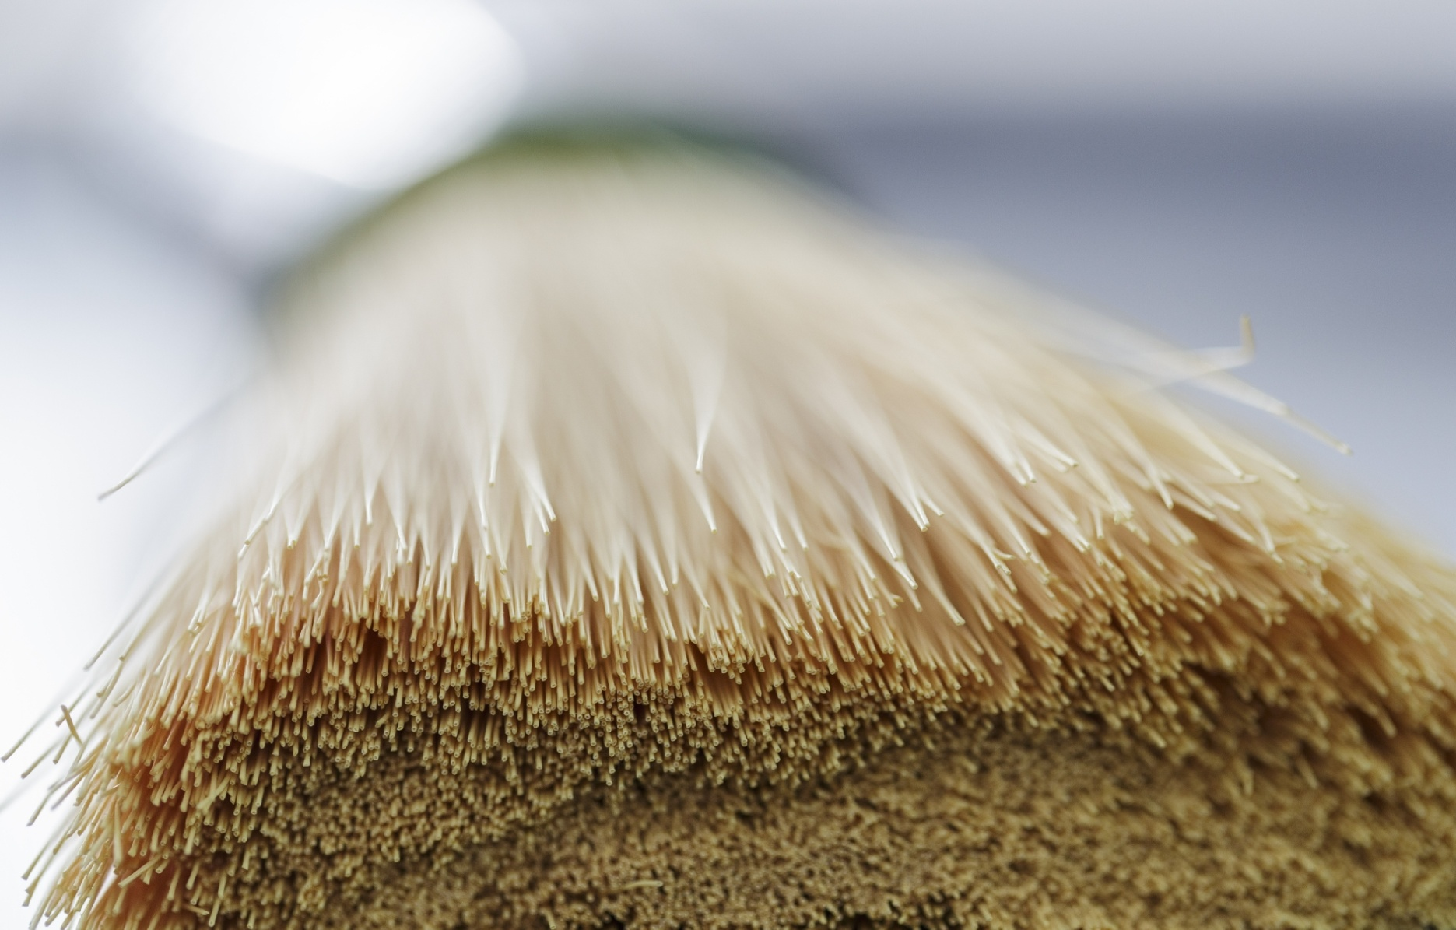
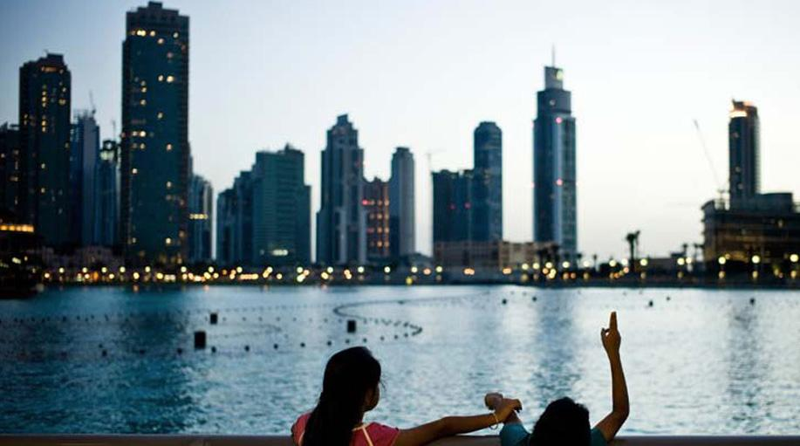
BIOMETAN

Slide 16
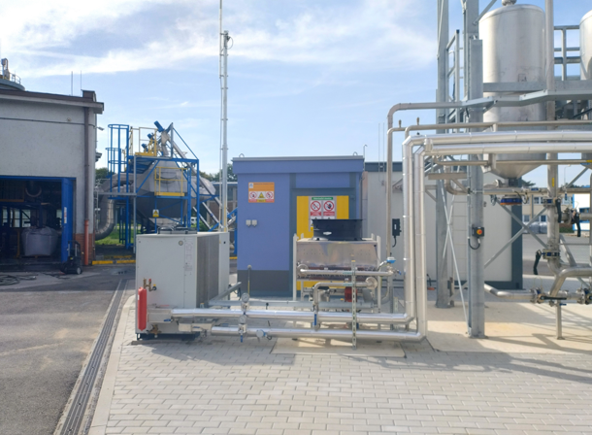
ÚČOV Praha biometanová stanice
1. studie proveditelnosti: 2013
11/2021 – zahájen zkušební provoz
kapacita: 250 Nm³/h surového bioplynu
Produkce bioplynu: 165 Nm³/h
Technologie: 3 stupňová memránová separace
CAPEX: 57,1 M CZK ( z toho pilotní jednotka 37,1 M Kč)

Slide 17
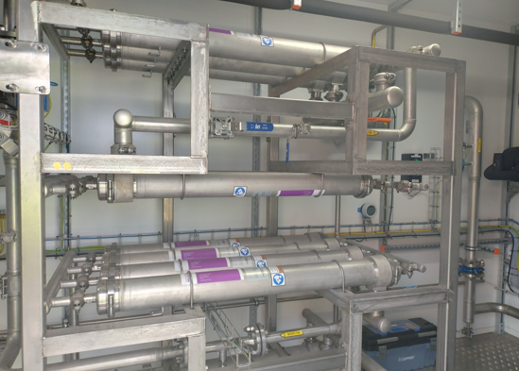
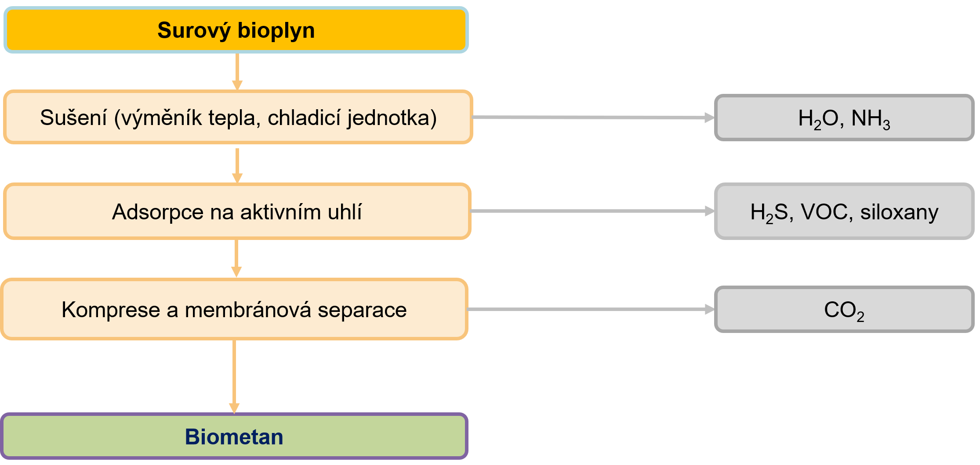
ÚČOV Praha biometanová stanice
Srdce technologie – membránové moduly

Slide 18
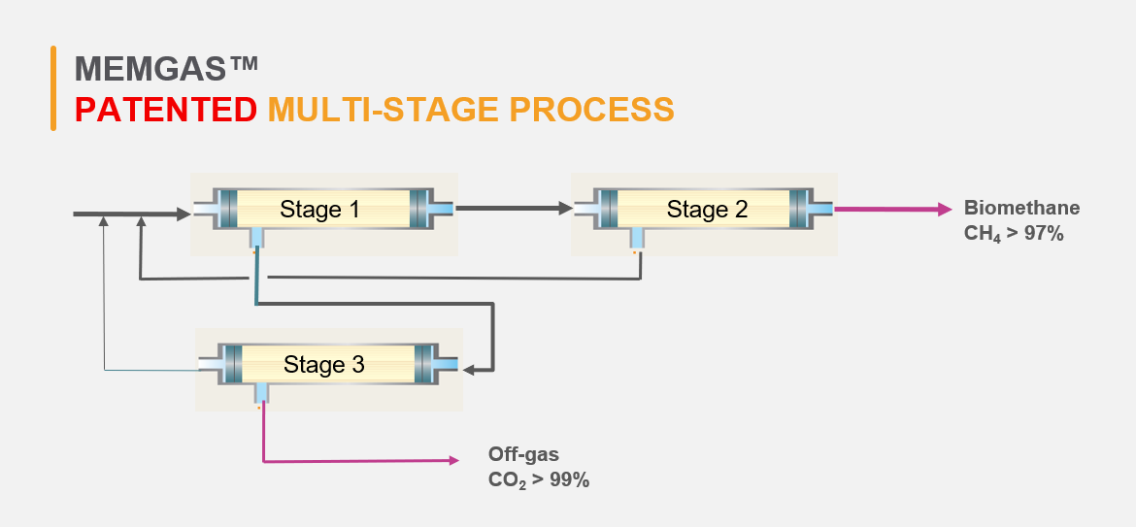
Biometan - MEMGAS
- vysoká účinnost separace – 99,5 % hm. CH₄
- vysoká kvalita off – gas (garance < 0,5 % CH₄)
(přímá vazba do výkupní ceny biometanu)
- reference > 25 biometanových stanic
- 515 GWh/rok 2024
- garance spotřeby EE

